Slide 1
LES INDUSTRIES TECHNOLOGIQUES AU SERVICE DE NOTRE ENVIRONNEMENT
Entre ici ton nom
et la date de ton exposé
Classe :

Slide 2
Comment faire ton exposé ?
MODE D’EMPLOI
Dans ces espaces, tu peux écrire, ajouter des images pour remplir la diapositive avec le résultat de tes recherches sur l’industrie..
Si tu as beaucoup de choses à raconter, tu peux créer de nouvelles diapositives.
Ici, tu trouveras une consigne et des pistes de réflexion pour répondre au sujet.
Des liens comme celui-ci te permettront d’enrichir ta réponse :http://www.les-industries-technologiques.fr/
Pour y accéder, c’est facile, il suffit de cliquer dessus.
Mais, bien entendu, rien ne t’empêche d’aller chercher d’autres sources pour compléter tes propos !
N’oublie pas d’effacer ce mémo dès que tu as terminé (sélectionne l’objet et fait « supprimer »).
N’hésite pas à supprimer cette page lorsque tu auras terminé ton exposé.
À chaque page, une note te guidera dans la construction de ton exposé !
2

Slide 3
Comment va notre planète ?
LES INDUSTRIES TECHNOLOGIQUES AU SERVICE DE NOTRE ENVIRONNEMENT
Donne trois exemples qui montrent que notre planète ne va pas très bien (comme la qualité de l’eau ou le changement climatique). Pour chaque exemple que tu donnes, glisse une photo à côté de la flèche correspondante.
Le site de la Banque mondiale donne plusieurs exemples que tu peux utiliser :
http://www.banquemondiale.org/fr/topic/environment/overview#1
L’association World Wildlife Fund (WWF) indique l’état actuel de la biodiversité sur notre planète : http://www.wwf.fr/vous_informer/rapports_pdf_a_telecharger/planete_vivante/?3420/rapport-planete-vivante-2014
Le changement climatique expliqué : http://leclimatchange.fr/
Le site de la COP21 est une vraie mine d’informations sur l’état de notre planète : www.cop21.gouv.fr/comprendre/
3

Slide 4
Guérir notre planète = le développement durable
LES INDUSTRIES TECHNOLOGIQUES AU SERVICE DE NOTRE ENVIRONNEMENT
Le développement durable, c’est « un développement qui répond aux besoins du présent sans compromettre la capacité des générations futures de répondre aux leurs » d’après le rapport Bruntland.
Explique ce qu’est le développement durable. Qu’est-ce que le rapport Brundtland ?
Tu trouveras ici la définition du développement durable selon le rapport Bruntdland : http://www.polymtl.ca/durable/doc/capsule2.pdf
Le développement durable englobe plusieurs domaines de l’environnement. Donnes-en 5 en les expliquant et en donnant un exemple
Ici, tu trouveras 5 domaines environnementaux que tu peux expliquer : http://www.eea.europa.eu/fr/themes
Domaines du développement durable | Explications
1. Pollution de l’air (atmosphérique)
2.
3.
4.
5.

Slide 5
Les industries technologiques et le développement durable
LES INDUSTRIES TECHNOLOGIQUES AU SERVICE DE NOTRE ENVIRONNEMENT
Comment réussir le défi immense de faire vivre … de personnes en préservant … de notre planète ? Les … peuvent et doivent préparer le monde de …, les … stimulant leur inventivité.
Les industries technologiques se sont largement engagées dans le domaine du développement durable. Explique ce qu’est le défi du développement durable en complétant la première case orange et donne la méthode suivie par les industries technologiques en remplissant la seconde case.
Tu pourras remplir le texte à trous en cherchant sur cette page : http://www.les-industries-technologiques.fr/industrie/innovation-et-developpement-durable/
Avec cette page, tu pourras remplir la deuxième case :
http://www.observatoire-metallurgie.fr/l-observatoire
Comment relever le défi du développement durable ?

Slide 6
L’industrie, qu’est-ce que c’est ?
LES INDUSTRIES TECHNOLOGIQUES AU SERVICE DE NOTRE ENVIRONNEMENT
L’industrie, c’est…
Que sais-tu de l’industrie ? Liste tous les mots qui s’y rapportent, et donnes-en une définition. Puis trouve 3 exemples d’objets.
Voici une vidéo sur les industries technologiques pour t’aider : http://www.les-industries-technologiques.fr/actualite/metiers-2/chacun-peut-trouver-sa-place-dans-les-industries-technologiques-/ Et voici un lien sur les produits de l’industrie que tu peux prendre comme exemple :
http://www.les-industries-technologiques.fr/industrie/dans-notre-quotidien/
Exemple 1 : Tous les jours j’utilise… et c’est un produit de l’industrie.
Glisse ici une photo de ce produit.
Exemple 2 : Tous les jours j’utilise… et c’est un produit de l’industrie.
Glisse ici une photo de ce produit.
Exemple 3 : Tous les jours j’utilise… et c’est un produit de l’industrie.
Glisse ici une photo de ce produit.

Slide 7
Les industries technologiques s’engagent pour l’environnement
LES INDUSTRIES TECHNOLOGIQUES AU SERVICE DE NOTRE ENVIRONNEMENT
Secteurs économiques | Exemples d’engagement pour protéger la planète
Industrie aéronautique et spatiale
Industrie automobile
Équipements mécaniques
Industrie navale
Industrie ferroviaire
Industrie métallurgique
Équipements énergétiques
Électrique, électronique, numérique et informatique
Tu l’as vu, l’industrie est partout ! Les industries technologiques regroupent 8 grands secteurs. Chaque secteur des industries technologiques agit pour l’environnement. Donne un exemple pour chacun des 8 secteurs économiques.
Pour découvrir les secteurs, c’est par ici : http://www.les-industries-technologiques.fr/industrie/tous-les-secteurs/

Slide 8
Le lien entre les industries technologiques et le développement durable : l’innovation
LES INDUSTRIES TECHNOLOGIQUES AU SERVICE DE NOTRE ENVIRONNEMENT
Innover, c’est améliorer. Mais que peut-on améliorer ?
Un produit, bien sûr, mais aussi la méthode de fabrication ! On parle alors d’innovation « produit » et d’innovation « process ».
L’innovation « produit », c’est…
Donne une définition et un exemple concret de ce que sont l’innovation pour un produit industriel, et l’innovation dite « process ».
Pour t’aider dans la recherche de définition, voici deux liens utiles :http://www.les-industries-technologiques.fr/innovation-continue/l-innovation-produit/
http://www.les-industries-technologiques.fr/innovation-continue/linnovation-process/
L’innovation « process », c’est…

Slide 9
Innover pour soutenir le développement durable
LES INDUSTRIES TECHNOLOGIQUES AU SERVICE DE NOTRE ENVIRONNEMENT
Donne trois exemples d’innovations qui contribuent à protéger la planète. Tu peux illustrer tes exemples en glissant la photo de l’innovation sur la droite.
Tu trouveras ici plusieurs exemples :http://www.les-industries-technologiques.fr/actualite/innovation/
9

Slide 10
Ce qu’il faut retenir
LES INDUSTRIES TECHNOLOGIQUES AU SERVICE DE NOTRE ENVIRONNEMENT
L’essentiel sur les industries technologiques et l’environnement
J’ai appris…
Résume ce que tu as appris sur les liens unissant les industries technologiques et l’environnement.
Note quatre points qui te semblent essentiels.

Slide 11
Bilan
LES INDUSTRIES TECHNOLOGIQUES AU SERVICE DE NOTRE ENVIRONNEMENT
Explique ce que t’a apporté ce travail et les difficultés que tu as rencontrées.

Slide 12
ANNEXE : SITOGRAPHIE
Sujets | Sources en ligne
Définition Brundtland du développement durable | http://www.polymtl.ca/durable/doc/capsule2.pdf
Thématiques et exemples environnementaux | http://www.oecd.org/fr/environnement/indicateurs-modelisation-perspectives/40200611.pdf http://www.eea.europa.eu/fr/themes http://www.les-industries-technologiques.fr/actualite/tendances/les-industries-technologiques-face-au-defi-climatique-/ http://www.les-industries-technologiques.fr/developpement-durable/lindustrie-durable/ http://www.cnrs.fr/cw/dossiers/doseau/decouv/degradation/10_pollution.htm http://www.statistiques.developpement-durable.gouv.fr/fileadmin/documents/Produits_editoriaux/Publications/La_revue_du_CGDD/2010/Revue%20CGDD_Indicateurs%20DD_janv%202010.pdf http://www.ecometiers.com/index.asp?r=9 http://www.actualites-news-environnement.com/20035-attitudes-actions-grandes-entreprises-developpement-durable.html http://www.lemonde.fr/planete/article/2015/12/19/nouveau-pic-de-pollution-de-l-air-a-pekin-et-teheran_4835239_3244.html http://www.banquemondiale.org/fr/topic/environment/overview#1 http://www.wwf.fr/vous_informer/rapports_pdf_a_telecharger/planete_vivante/?3420/rapport-planete-vivante-2014 www.cop21.gouv.fr/comprendre/ http://leclimatchange.fr/
Dangers pour l’environnement | http://www.cnrs.fr/cw/dossiers/doseau/decouv/degradation/12_pollution.htm http://www.eau-seine-normandie.fr/index.php?id=3441 http://www.stac.aviation-civile.gouv.fr/environ/air/avia_poll_atmos.php http://www.lemonde.fr/planete/article/2014/03/17/quelle-est-la-responsabilite-de-la-voiture-dans-la-pollution-de-l-air_4384198_3244.html
Améliorations industrielles axées sur l’environnement | http://www.les-industries-technologiques.fr/industrie/innovation-et-developpement-durable/ http://www.les-industries-technologiques.fr/actualite/innovation/sunna-design-eclaire-lafrique-grace-a-sa-technologie-solaire-/ http://www.les-industries-technologiques.fr/actualite/tendances/chez-cermex-ecoresponsabilite-rime-avec-competitivite-/ http://www.les-industries-technologiques.fr/actualite/innovation/produire-de-lelectricite-grace-aux-energies-marines-renouvelables-/ http://www.les-industries-technologiques.fr/actualite/innovation/elleo-le-moulin-a-eau-du-xxie-siecle-qui-produit-de-lelectricite-/ http://www.les-industries-technologiques.fr/actualite/innovation/immortus-la-premiere-voiture-capable-de-rouler-a-linfini-/ http://www.les-industries-technologiques.fr/actualite/metiers-2/des-stations-de-recharge-pour-vehicules-electriques-qui-fonctionnent-grace-au-soleil-/ http://www.les-industries-technologiques.fr/actualite/tendances/-avec-lhydrogene-plus-besoin-de-stocker-lenergie-dans-des-batteries-/ http://www.les-industries-technologiques.fr/actualite/innovation/des-navires-plus-rapides-et-plus-economes-en-energie-grace-a-leur-design-/ http://www.les-industries-technologiques.fr/actualite/tendances/la-plus-grande-usine-automobile-du-monde-roule-aux-energies-renouvelables-/ http://www.les-industries-technologiques.fr/industrie/tous-les-secteurs/aeronautique-et-spatial/ http://www.les-industries-technologiques.fr/innovation/des-camions-plus-economes-en-carburnant

Slide 13
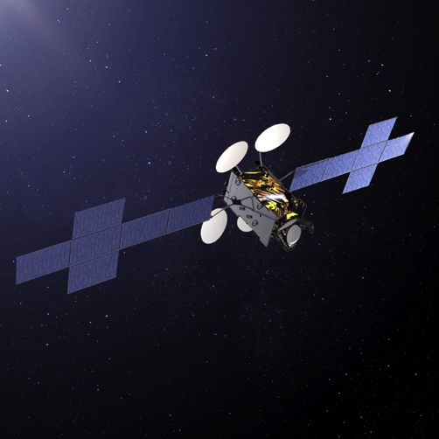
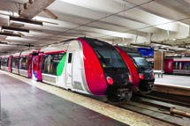
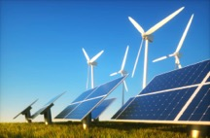
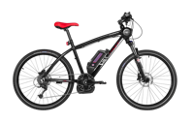
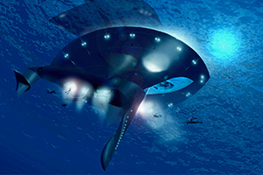
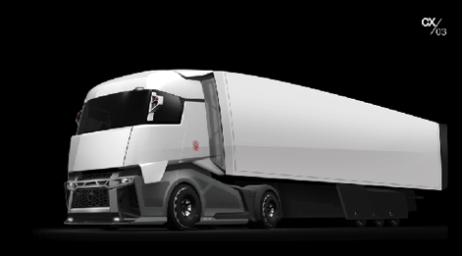
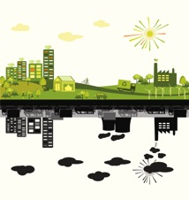
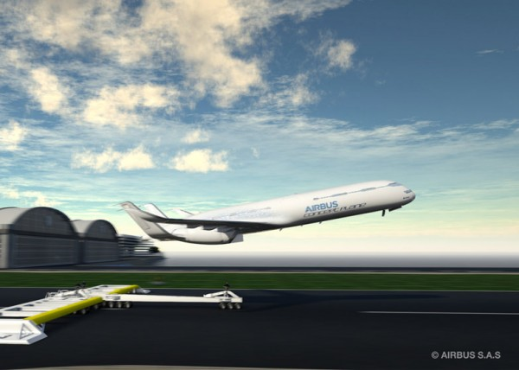
ANNEXE : BANQUE D’IMAGES
Voici une série d’images pour t’aider à illustrer ton exposé.
Les images sont à utiliser uniquement dans le cadre de ce diaporama.
N’oublies pas de la supprimer dès que tu as terminé.
N’oublies pas de supprimer ce post-it dès que tu as terminé.

Slide 14
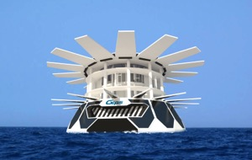
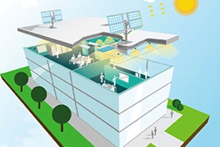
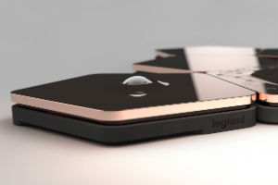
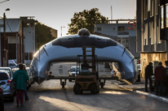
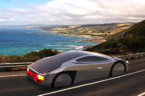
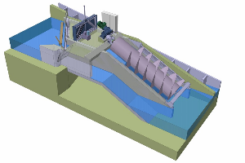
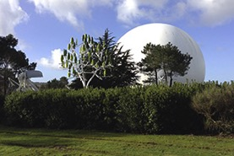
ANNEXE : BANQUE D’IMAGES
Les images sont à utiliser uniquement dans le cadre de ce diaporama.
Tu peux supprimer cette diapositive lorsque ton exposé sera finalisé.

Slide 15
ANNEXE : BANQUE D’IMAGES – CRÉDITS PHOTOS
Les images sont numérotées en partant du coin supérieur gauche et en allant horizontalement puis en descendant d’une ligne et ainsi de suite par ordre croissant.
Couverture et image 12 : © Echy ( 2015 Les Industries Technologiques – Tous droits réservés)
Image 1 : © Thales Alenia Space
Image 2, 3, 9: © Shutterstock
Image 4 : © dreamstime
Image 5 et 6 : © iStock
Image 7 : © SeaOrbiter
Image 8 : © Renault Trucks
Image 10 : © Fotolia
Image 11 : © AIRBUS S.A.S
Image 13 : © Flocoon Pixel / Legrand (2015 Les Industries Technologiques – Tous droits réservés)
Image 14 : © M-Liner / Geps Techno (2015 Les Industries Technologiques – Tous droits réservés)
Image 15 : © Soccket / Uncharted Play (2014 Les Industries Technologiques – Tous droits réservés)
Image 16 : © Immortus / EVX Ventures (2015 Les Industries Technologiques – Tous droits réservés)
Image 17 : © Advanced Aerodynamic Vessels (2015 Les Industries Technologiques – Tous droits réservés)
Image 18 : © New Wind (2014 Les Industries Technologiques – Tous droits réservés)
Image 19 : © NCS environnement

